Slide 1
Omikrona izplatīšanās janvārī
Ieskats sociālo aprūpes centru vadītājiem

Slide 2
Dati no Lielbritānijas un Dienvidāfrikas
Omikrons izplatās 2.5-3x ātrāk (dubultošanās laiks – 2 dienas)
Divas devas saņēmušo cilvēku aizsardzība pret infekcija ļoti zema (0-20%)
Balstvakcīna palielina aizsardzību pret infekciju (50-80%). Noteikti īstermiņā, bet nav zināms par ilgtermiņa efektu.
Omikrons neizskatās «maigāks» par Deltu
Cilvēki, kas iepriekš inficējušies maz pasargāti (5x biežāk reinficējas nekā pirms Omikrona)
Vakcīnas un balstvakcīnas visticamāk joprojām pasargā no smagas slimības gaitas ar augstu efektivitāti. Balstvakcinētie pasargāti labāk.
Avots: https://www.imperial.ac.uk/media/imperial-college/medicine/mrc-gida/2021-12-16-COVID19-Report-49.pdf

Slide 3
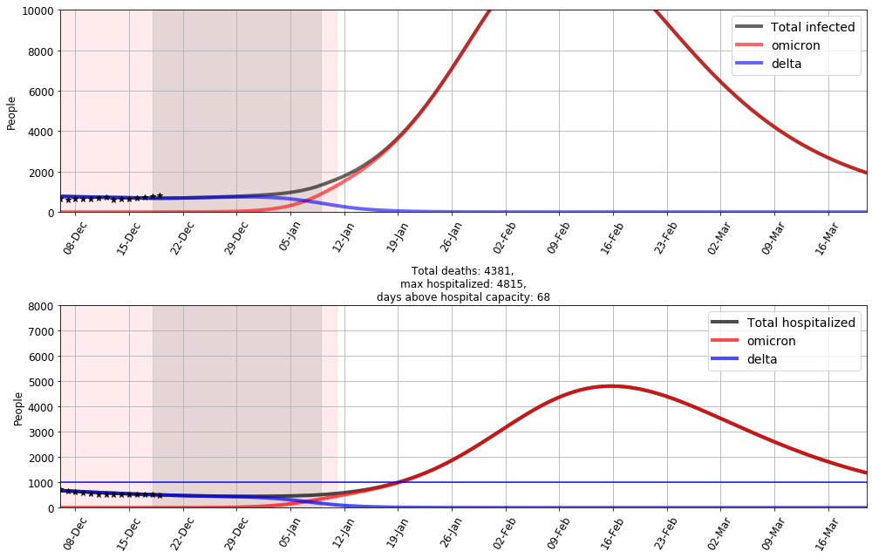
Omikrons izkonkurē deltu ~2-3 nedēļu laikā

Slide 4
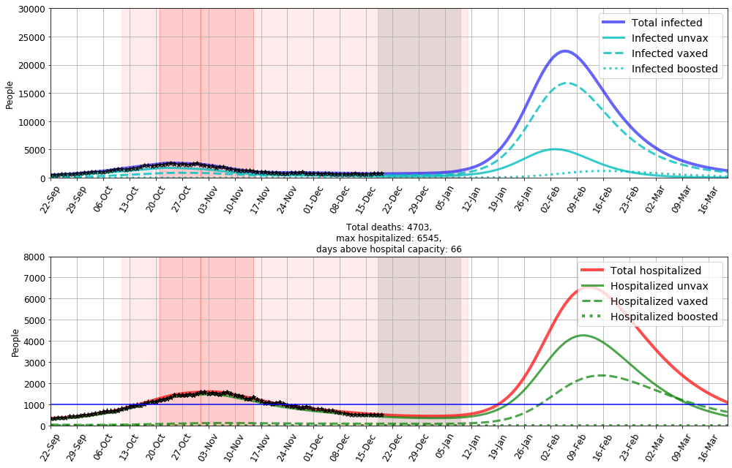
Ja Omikrons 2.5x infekciozāks

Slide 5
Turpinās esošais pieprasījums pēc balstvakcīnām

Slide 6
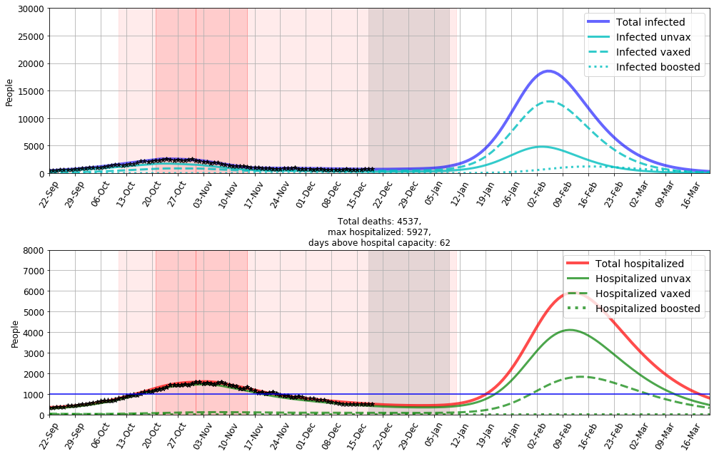
Palielinās balstvakcīnu pieprasījums janvārī un februārī

Slide 7
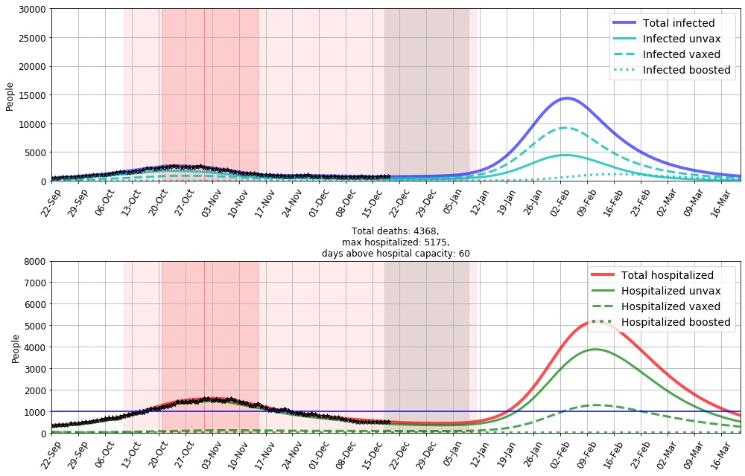
Pieprasījums pēc balstvakcīnām tiek koncentrēts janvārī

